Slide 1
Тема 3
Виды и свойства анализаторов человека

Slide 2
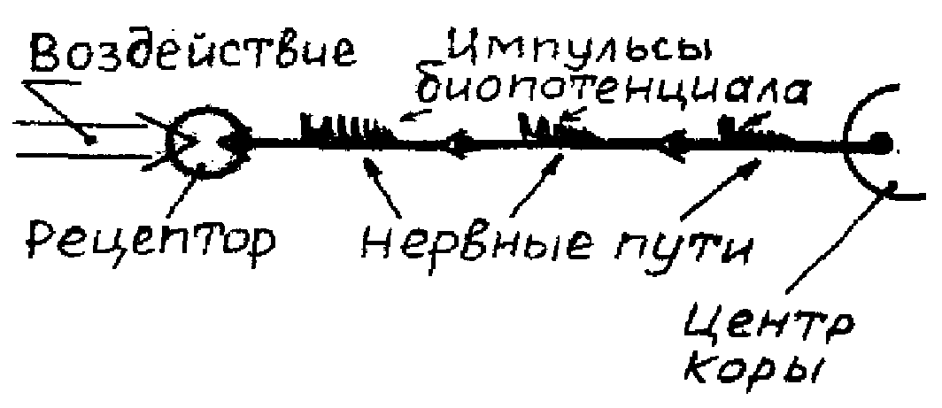
1. Состав и виды анализаторов
Физиологической основой формирования перцептивного образа является работа анализаторов.
Анализатором называется совокупность нервных тканей, которые участвуют в анализе раздражений. Любой анализатор состоит из трех основных частей: рецептора, проводящих нервных путей и центра в коре больших полушарий головного мозга.
Рис. 2.3. Строение анализатора человека

Slide 3
1.1. Рецептор
Это специализированная клетка на периферии организма.
Основной функцией рецептора является превращение энергии действующего раздражителя в нервный процесс.
Вход рецептора приспособлен к приему сигналов определенной модальности (вида) – световых, звуковых, механических и др.

Slide 4
Однако выход рецептора посылает сигналы, по своей природе единые для любого входа нервной системы.
Это позволяет рассматривать рецепторы ещё и как устройства кодирования информации.

Slide 5
1.2. Проводящие пути и корковые центры
Проводящие пути представляют собой волкна нервной ткани (иногда длиной до метра).
Проводящие нервные пути осуществляют передачу импульсов в кору головного мозга по ЭФФЕРЕНТНЫМ путям. В коре импульсы подвергаются обработке и снова возвращаются в рецепторы по АФФЕРЕНТНЫМ путям (обратная связь).

Slide 6
Афферентные пути позволяют произвести дополнительные тонкие настройки рецептора и анализатора в целом применительно к особенностям сигнала-раздражителя.
Только в таком процессе взаимодействия рецепторов и центров в коре происходит формирование перцептивного образа (восприятие).

Slide 7
Корковые центры представляют собой локализованные области специализированных нервных клеток - нейронов в коре головного мозга.
Видим и слышим мы не столько глазами и ушами, сколько затылочной и височной частями головного мозга соответственно.

Slide 8
В зависимости от модальности поступающего сигнала различают 11 видов анализаторов:
Внешние:
– зрительный;
– слуховой;
– тактильный;
– болевой;
–температурный;
– обонятельный;
– вкусовой;

Slide 9
Внутренние:
– давления;
– кинестетический;
– вестибулярный;
Специальные (расположенные во внутренних органах и полостях тела).

Slide 10
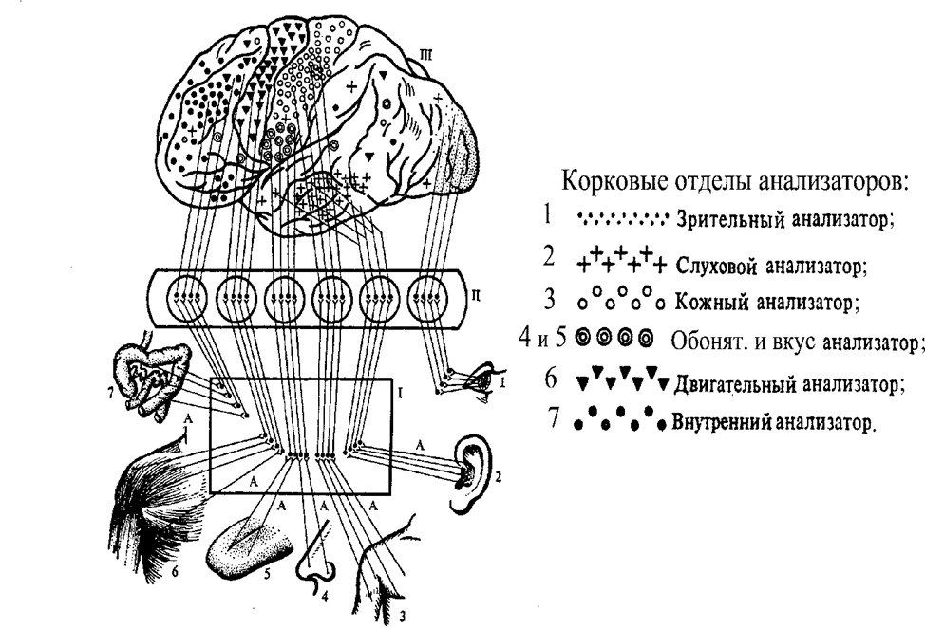
Схема анализаторов: I – область спинного и продолговатого мозга, куда вступают афферентные волокна; II – таламус (переключательный центр); III – кора мозга

Slide 11
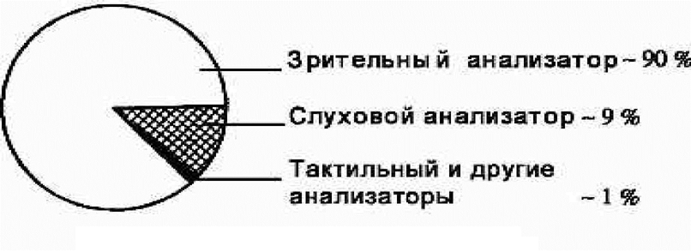
Наибольшее значение для деятельности оператора имеют зрительный анализатор, за ним следуют слуховой и тактильный (осязательный) анализаторы. Участие других анализаторов в деятельности оператора невелико.
Степень нагружения анализаторов

Slide 12
2. Характеристики анализаторов
Основными характеристиками любого анализатора являются пороги – 1)абсолютный (верхний и нижний), 2)дифференциальный и 3)оперативный.
Понятие порогов может быть введено по отношению к энергетическим (интенсивность), пространственным (размер и локализация) и временным (продолжительность воздействия) характеристикам сигнала.

Slide 13
Может быть установлена зависимость между величиной сигнала и величиной вызываемого им ощущения:
где В - величина ощущения; к и с - константы.
Эта зависимость носит название основного психофизического закона, или закона Вебера – Фехнера: интенсивность ощущения прямо пропорциональна логарифму силы раздражителя. Закон справедлив только для среднего участка диапазона чувствительности анализатора.

Slide 14
2.1. Абсолютные пороги
Минимальная величина раздражителя, вызывающая едва заметное ощущение, носит название нижнего абсолютного порога чувствительности,
а максимально допустимая величина – верхнего абсолютного порога чувствительности (это допустимо лишь к энергетическим характеристикам).

Slide 15
Увеличение интенсивности сигнала сверх верхнего порога вызывает боль (сверхгромкий звук, слепящая яркость и т. д.).
Сигналы, величина которых меньше нижнего порога, человеком не воспринимаются (есть особенности, -неосознаваемость, изменённые состояния сознания).

Slide 16
2.2. Дифференциальный порог
Для характеристики различения сигналов вводится понятие дифференциального порога, под которым понимается минимальное различие между двумя раздражителями (сигналами), либо между двумя состояниями одного раздражителя, вызывающее едва заметное различие ощущений:
где I₀ - исходное значение сигнала;
I ∆ - измененное значение сигнала.

Slide 17
Экспериментально установлено, что величина дифференциального порога пропорциональна исходной величине раздражителя:
где к - константа, равная
0,01 для зрительного анализатора,
0,1 -для слухового
0,3 - для тактильного.

Slide 18
2.3. Оперативный порог
На практике необходимо пользоваться величиной, характеризующей не минимальную, а оптимальную различимость сигналов.
Такой величиной в инженерной психологии является оперативный порог различения.

Slide 19
Оперативный порог определяется той наименьшей величиной различия между сигналами, при которой точность и скорость различения достигают максимума.
Обычно оперативный порог различения в 10-15 раз больше дифференциального.

Slide 20
3. Свойства анализаторов
Важнейшими свойствами анализаторов, имеющими большое значение для деятельности оператора, являются адаптивность и избирательность.
Адаптивность – это изменение диапазона чувствительности анализатора в соответствии с интенсивностью раздражителя. Адаптация характеризуется степенью изменения чувствительности и временем. Тактильный анализатор адаптируется наиболее быстро, зрительный – сравнительно медленно, однако диапазон изменения чувствительности у него очень большой.

Slide 21
Избирательность анализатора - его способность из множества раздражителей, действующих в каждый момент времени, в зависимости от условий выделять лишь определенные.
Избирательность - условие формирования адекватных ощущений.
Избирательность может быть амплитудной, пространственной, временной и вероятностной.

Slide 22
4. Требования к сигналам-раздражителям в инженерной психологии
– интенсивность сигналов должна соответствовать средним значениям диапазона чувствительности анализаторов;
– необходимо обеспечивать различие между сигналами, не менее оперативного порога различения;

Slide 23
– перепады между сигналами не должны значительно превышать величину оперативного порога (утомление);
– наиболее важные индикаторы располагать в чувствительных зонах сенсорного поля анализатора;
– при проектировании СОИ необходимо правильно выбирать модальность анализатора (зрительный, слуховой, тактильный).

